Slide 1
<table data-pm-slice="2 2 []"><tbody><tr><td><p style="text-align: center">作者：<span style="color: rgba(0, 0, 0, 0.88)"><span style="background-color: rgb(249, 249, 254)">Bo Zheng, Philippe Ciais</span></span></p><p style="text-align: center">单位：<span style="color: rgba(0, 0, 0, 0.88)"><span style="background-color: rgb(249, 249, 254)">清华大学深圳研究生院</span></span></p><p style="text-align: center">期刊：Science</p><p style="text-align: center">题目：<span style="color: rgba(0, 0, 0, 0.88)"><span style="background-color: rgb(249, 249, 254)">Record-high CO2 emissions from boreal fires in 2021</span></span></p><p style="text-align: center"></p><p style="text-align: center"></p><p style="text-align: center"></p><p style="text-align: center"></p><p style="text-align: center"></p><p style="text-align: center"></p><p style="text-align: center"></p></td></tr></tbody></table>
TC数据统计和绘图

Slide 2

背景介绍
资料和方法
IBTrACS数据集，6h间隔，以24h为一组将数据分组（洋盆选取为WP，筛选出WP和TS的数据记录后再进行分组计算，可能包含初始记录位于其他洋盆，但中途进入WP的TC数据）。
筛选条件：（1）选取Vmax>35kt的数据记录，筛除Vmax>35kt的数据记录少于5个时次的TC;（2）选取‘nature’为TS（tropical storm）的数据记录;（3）筛除24h内登陆（以DIST2LAND=0为指标，未使用LANDFALL）的数据记录;筛选过后共有15874条数据记录，共计有974个TC
根据Dvorak标准进行换算：即换算系数为0.88

Slide 3
背景介绍
数据统计
对24h内最大风速变化和中心压强变化进行统计，得出95%阈值分别为25kt和30hPa
将筛选出的TC数据分为三组仅风速快速增强（RIv）、仅压强快速增强（RIp）以及同时开始快速增强（RIpv）。
RIv有50个；RIp有43个；RIpv有88个，非同时快速增强有95个，共计183个；涉及RI的TC共计276个
RIv中有1个TC未包含（BULBUL_MATM，快速增强发生在印度洋海域）
RIp中多出TC1997—OLIWA（原42）
 | 频率 | 风速变化 | 累计频率
 | 0.067280 | 20.0 | 0.918924
 | 0.040695 | 25.0 | 0.959620
 | 0.021608 | 30.0 | 0.981227
频率 | 压强变化 | 累计频率
0.000882 | -29.0 | 0.934610
0.021167 | -30.0 | 0.955777
0.000819 | -31.0 | 0.956596

Slide 4
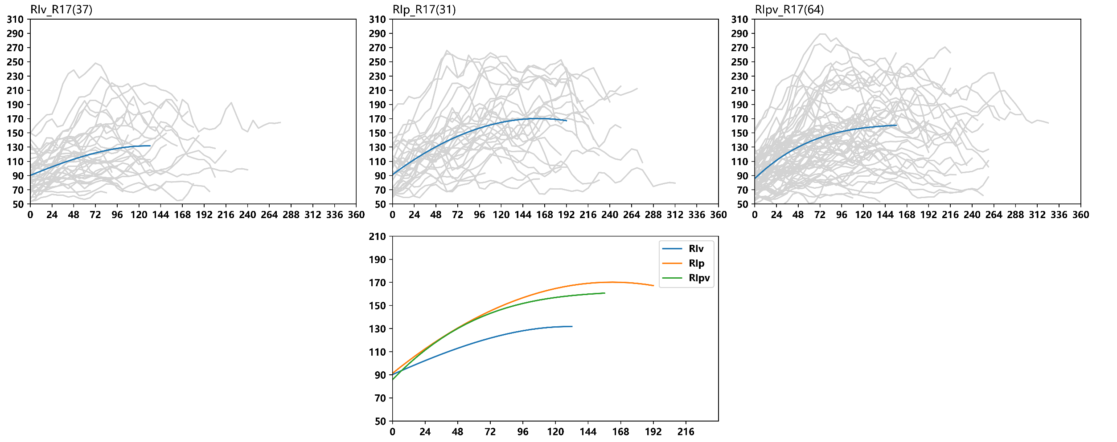
背景介绍
生命史尺寸统计
图1 各分组（ RIv，RIp，RIpv ）的TCs的生命史中R17的变化

Slide 5
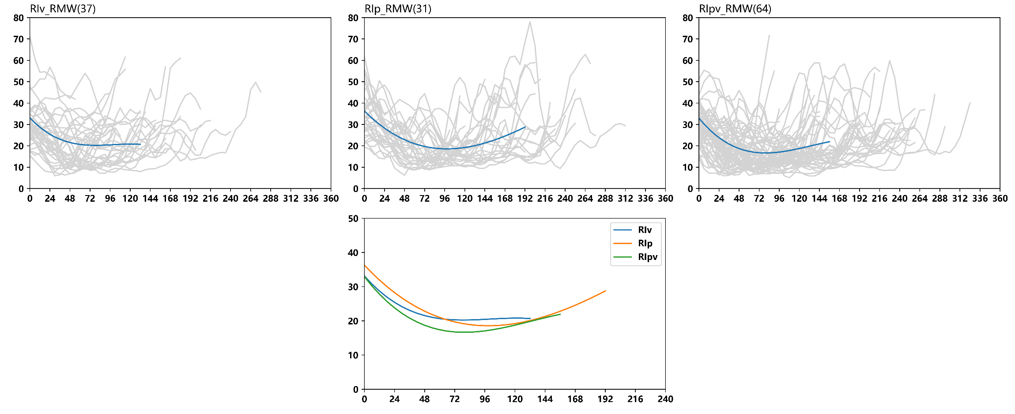
背景介绍
生命史尺寸统计
图2 各分组（ RIv，RIp，RIpv ）的TCs的生命史中RMW的变化

Slide 6
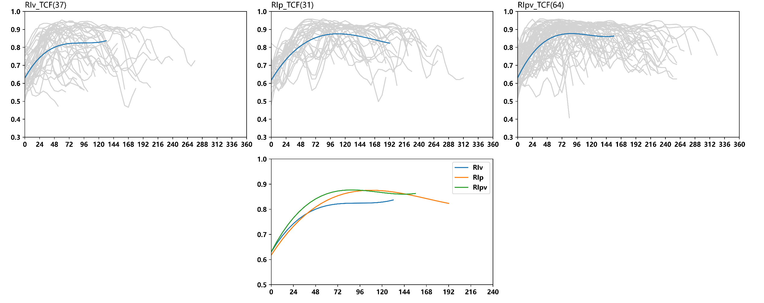
背景介绍
生命史尺寸统计
图3 各分组（ RIv，RIp，RIpv ）的TCs的生命史中TCF的变化

Slide 7
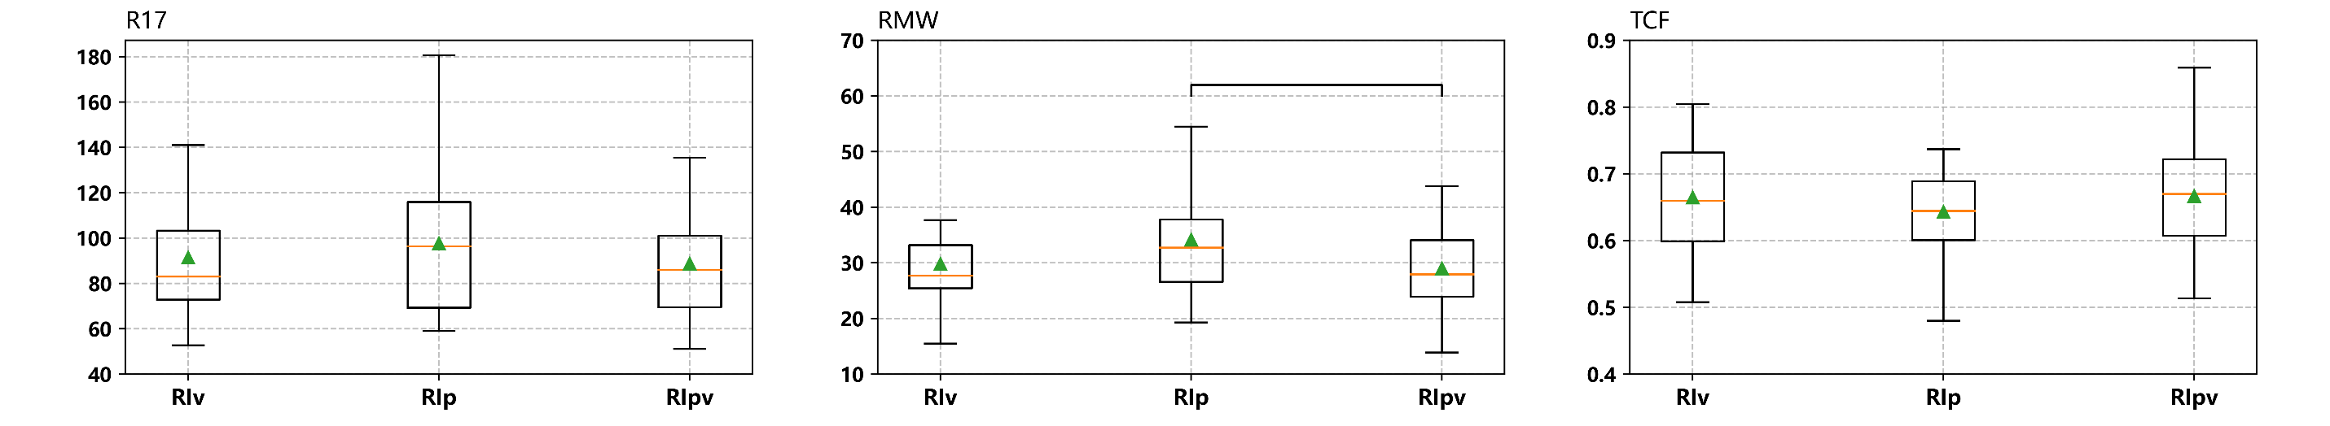
背景介绍
生成时刻（第一次V_{max}超过35kt）尺寸统计
图4 各分组（RIv，RIp，RIpv）的TCs在生成时刻的尺寸

Slide 8
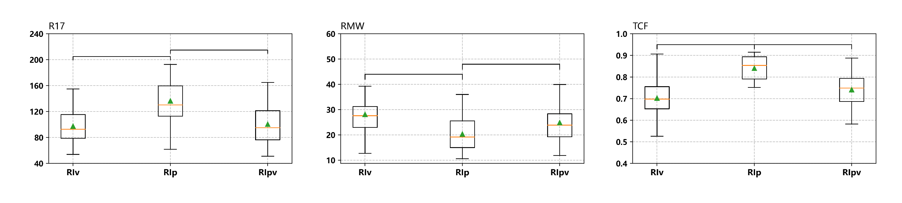
背景介绍
RI开始时刻尺寸统计
图5 各分组（ RIv，RIp，RIpv ）的TCs在RI开始时刻的尺寸

Slide 9
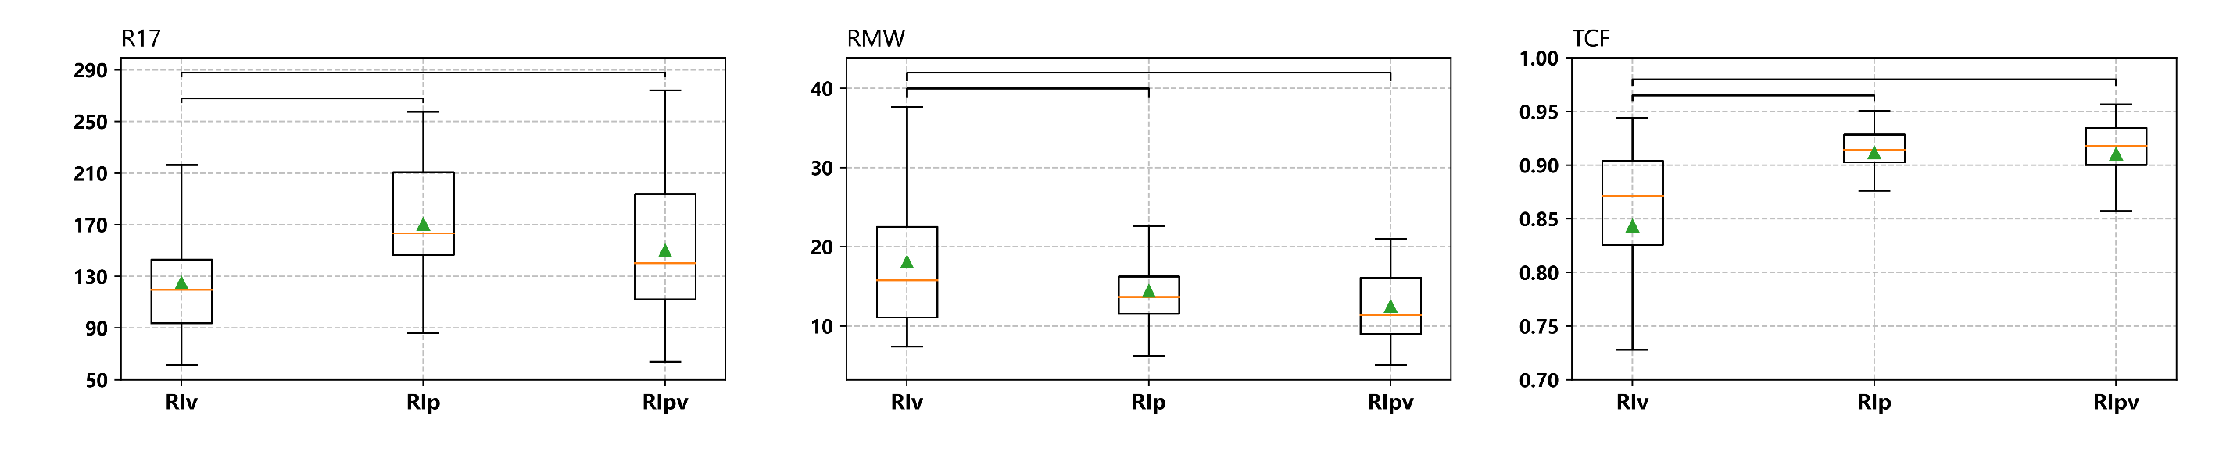
背景介绍
LMI时刻（第一次达到LMI）尺寸统计
图6 各分组（ RIv，RIp，RIpv ）的TCs在LMI时刻的尺寸

Slide 10
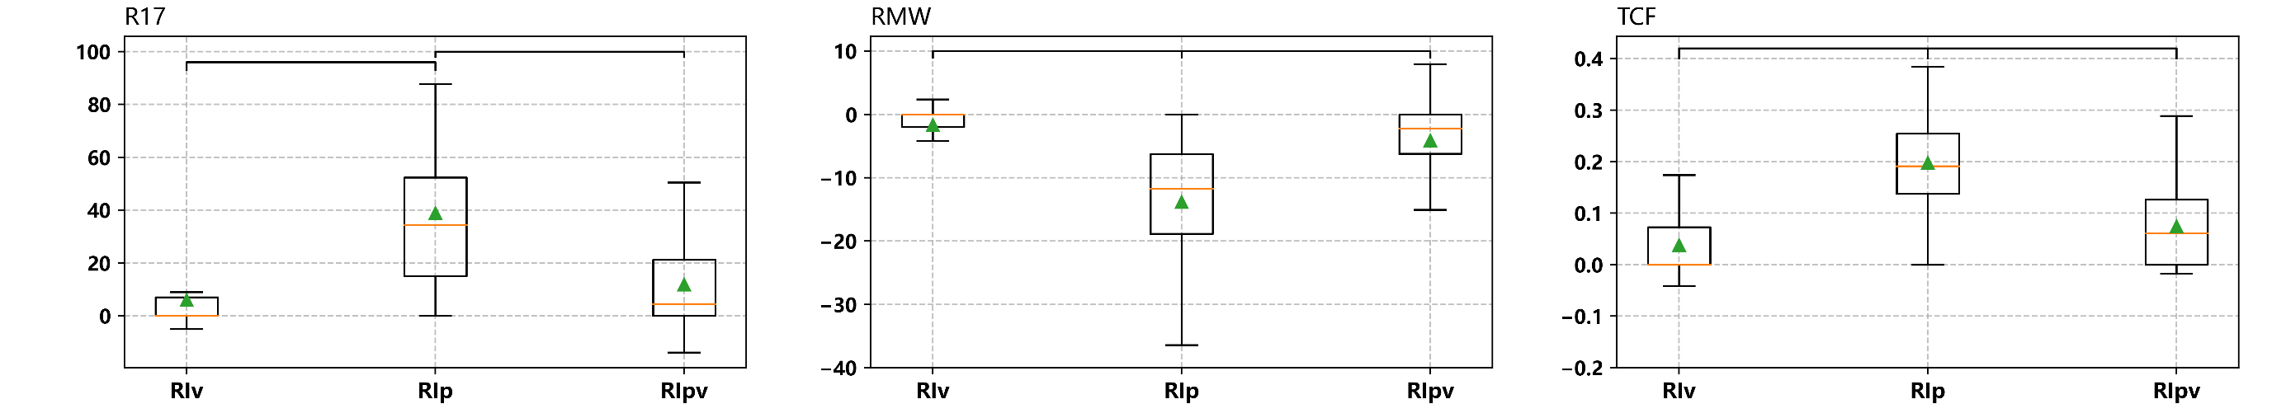
背景介绍
生成时刻与RI开始时刻的差
图7 各分组（ RIv，RIp，RIpv ）的TCs在生成时刻与RI时刻的差

Slide 11
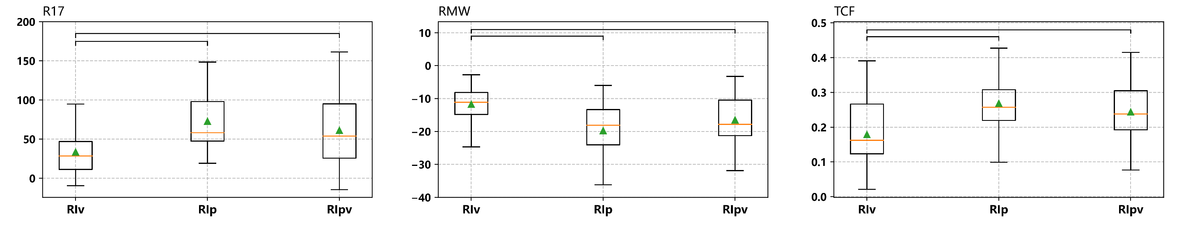
背景介绍
LMI时刻与生成时刻的差
图8 各分组（ RIv，RIp，RIpv ）的TCs在LMI时刻与生成时刻的差

Slide 12
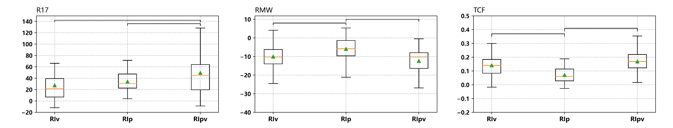
背景介绍
LMI时刻与RI开始时刻的差
图9 各分组（ RIv，RIp，RIpv ）的TCs在LMI时刻与RI开始时刻的差

Slide 13
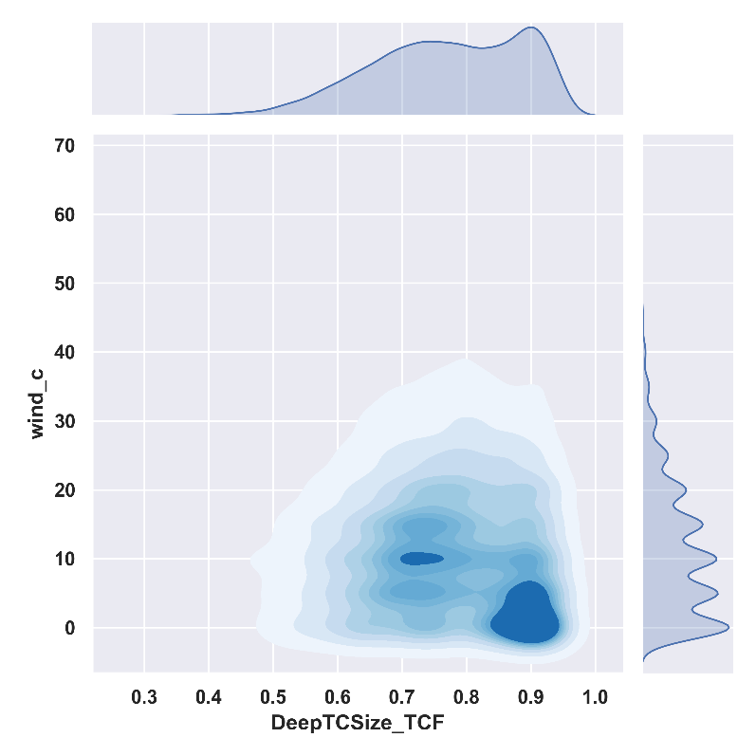
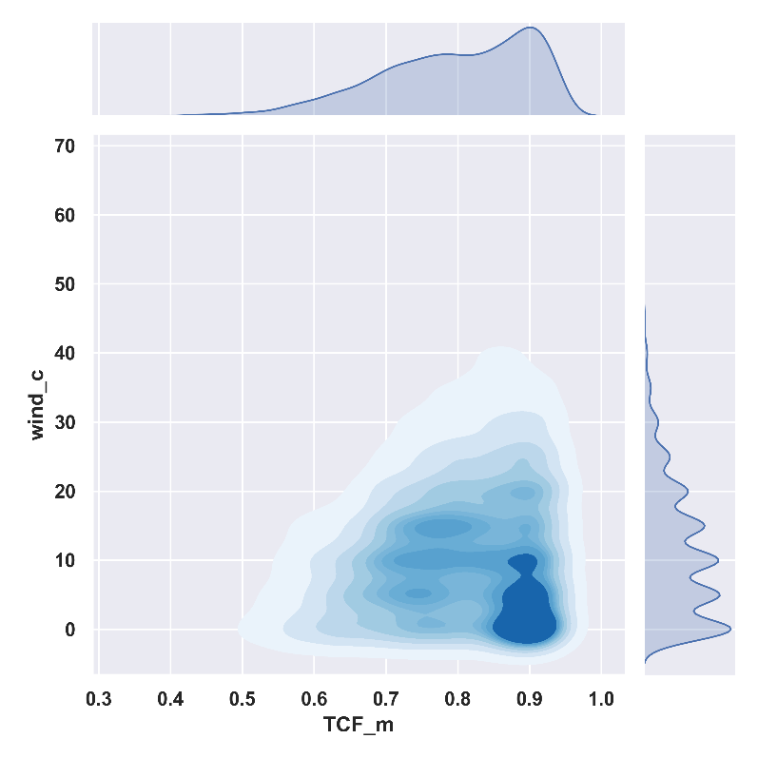
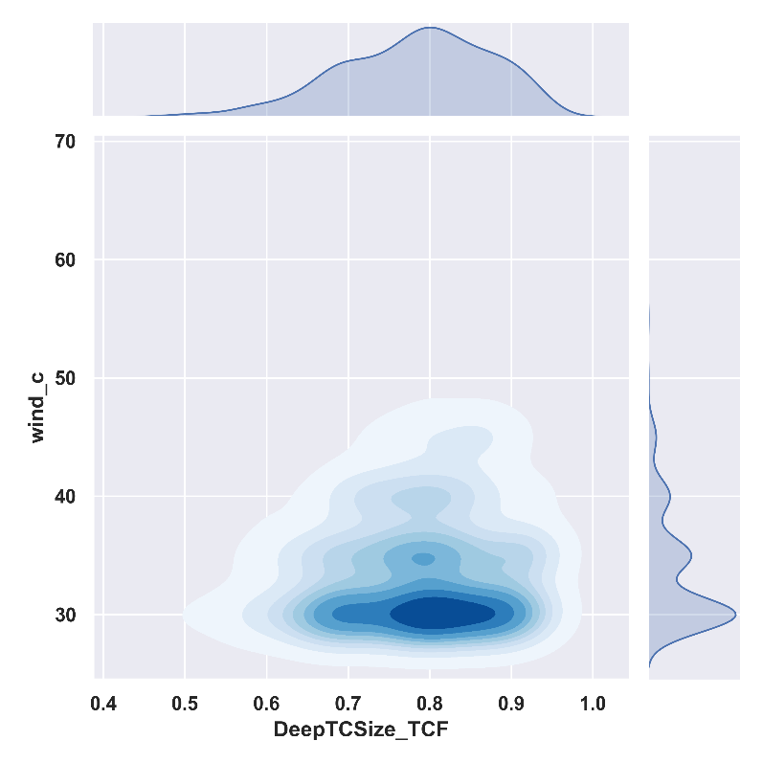
背景介绍
核密度分布
初始时刻的TCF
24h平均的TCF
风速RI
图10 24h风速变化与TCF的核密度分布

Slide 14
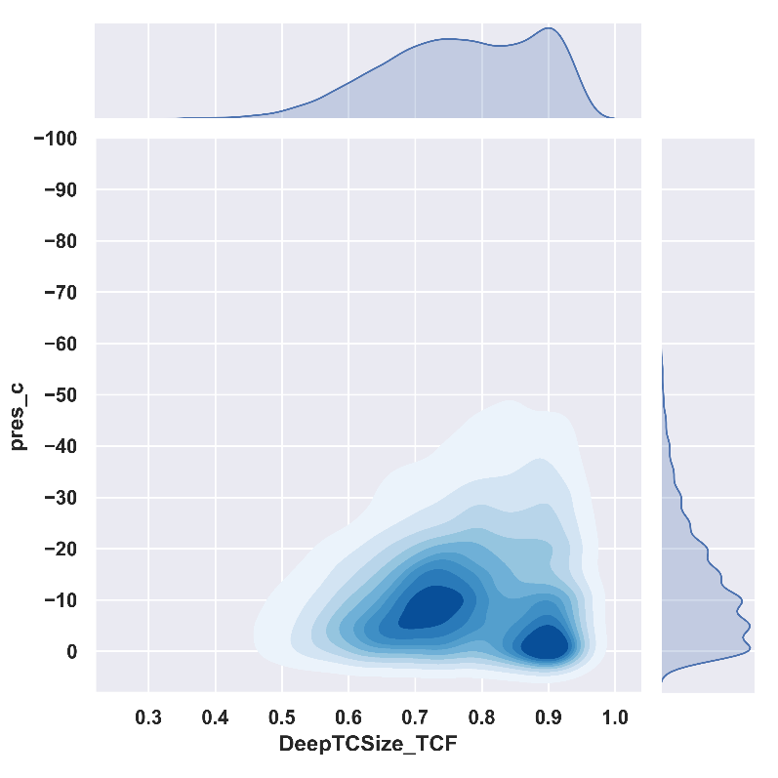
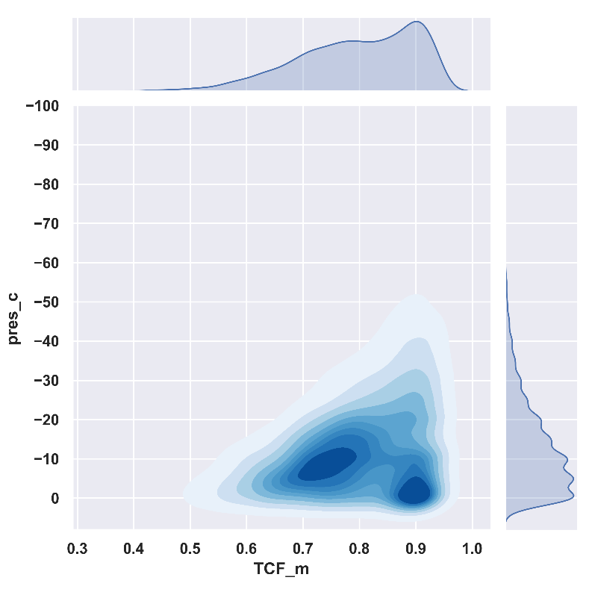
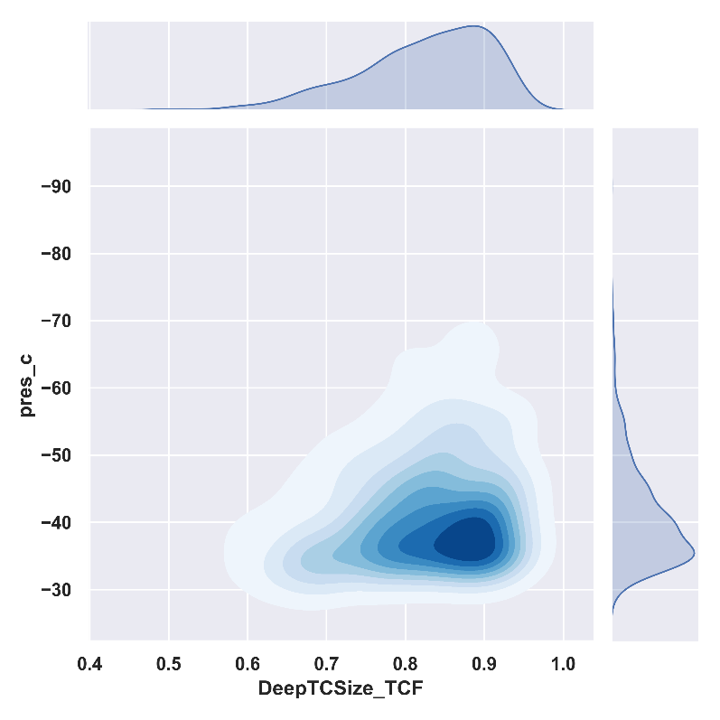
背景介绍
核密度分布
初始时刻的TCF
24h平均的TCF
压强RI
图11 24h压强变化与TCF的核密度分布

Slide 15
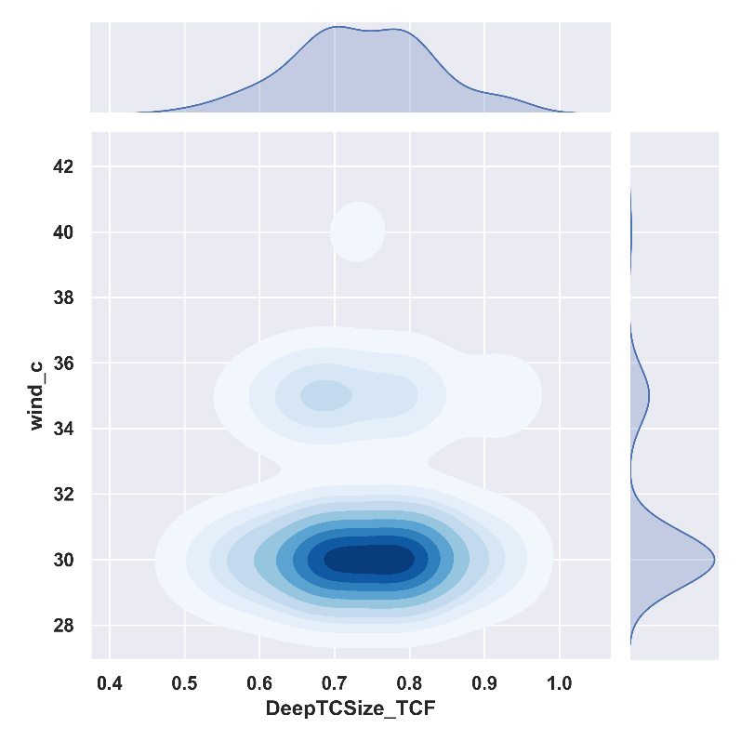
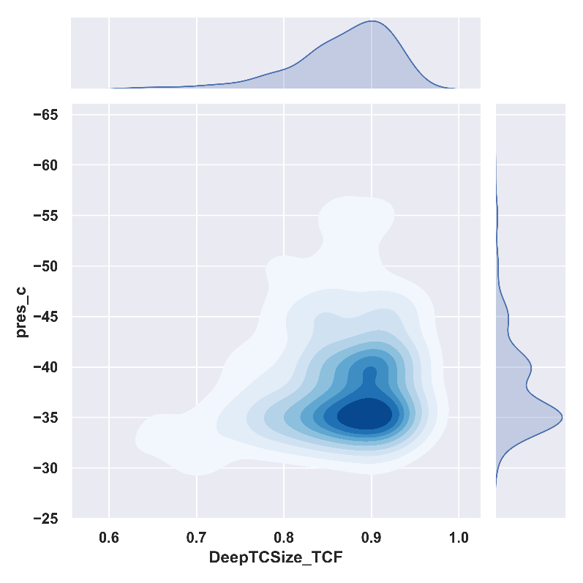
背景介绍
核密度分布
RIv
RIp
图12 Riv和RIp与TCF的核密度分布

Slide 16
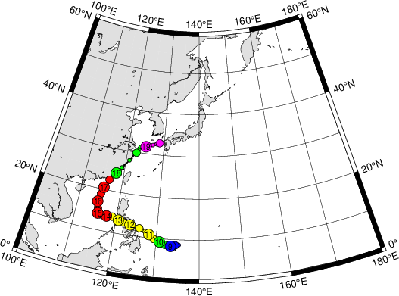
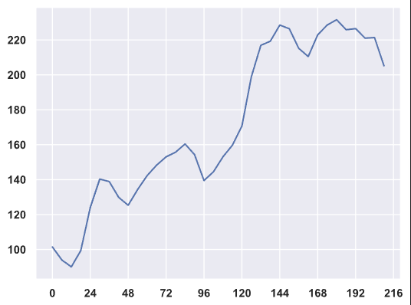
背景介绍
核密度分布
2006年一号台风珍珠（chanchu）

